Slide 1
Soutenance Projet 04
Optimisez un site web existant

Slide 2
Contenu de la réunion :
Présentation du nouveau site optimisé.
Rapport d’analyse du SEO / Accessibilité du site actuel.
Les 10 recommandations SEO pour le nouveau site web.
Le rapport d’optimisation – comparatif avant/après.

Slide 3
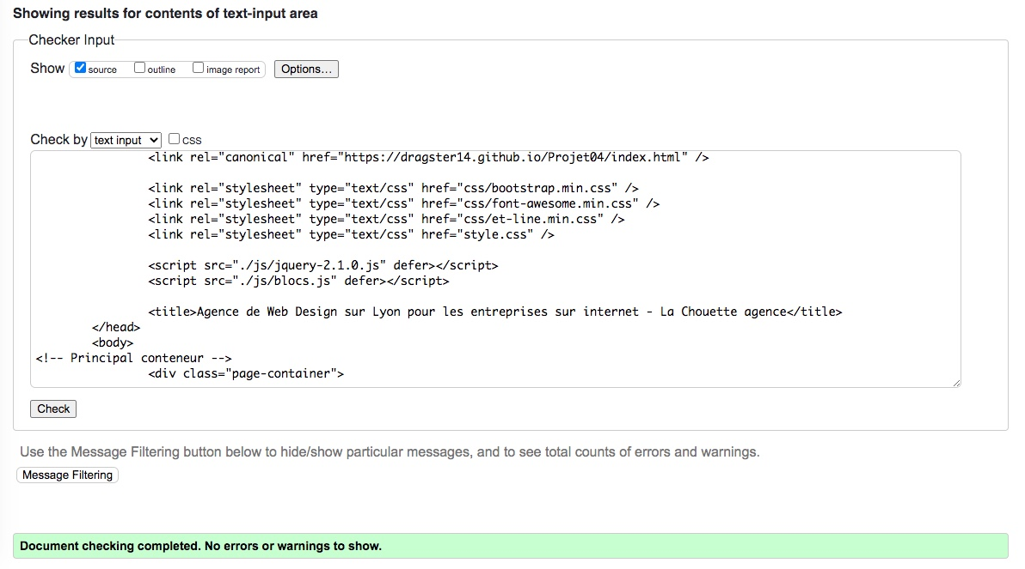
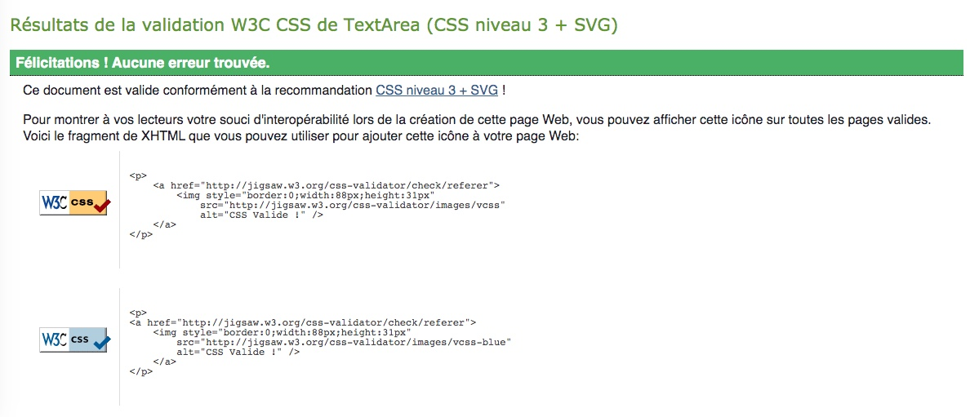
Validation du code HTML et CSS -> https://validator.w3.org/
Code HTML
Code CSS

